Slide 1


TIẾNG VIỆT 3

Slide 2

KHỞI ĐỘNG

Slide 3



GAME HỘP QUÀ MAY MẮN

Slide 4



Notes:
Click vào hộ quà để tới câu hỏi
Sau khi chọn xong 3 hộp quà, click vào mũi tên để tới nd tiếp theo

Slide 5




Dưới ánh mặt trời, cánh đồng vàng rực màu lúa chín.
Từ ngữ có thể thay thế từ ngữ in đậm ở câu trên là:
A. vàng ruộm
B. đỏ rực
C. bao la
Notes:
Click vào mũi tên để quay về nhận quà

Slide 6
Đi qua cánh rừng, một dãy núi hùng vĩ hiện ra trước mắt chúng tôi.
Từ ngữ có thể thay thế từ ngữ in đậm ở câu trên là:
A. nhỏ bé
B. sừng sững
C. xanh rì
Notes:
Click vào hộp quà để ra câu hỏi. Click vào câu hỏi để ra câu trả lời

Slide 7
Những người dân quê tôi rất hiền lành, chịu khó.
Từ ngữ có thể thay thế từ ngữ in đậm ở câu trên là:
A. chăm chỉ
B. lười biếng
C. đông đúc
Notes:
Click vào hộp quà để ra câu hỏi. Click vào câu hỏi để ra câu trả lời

Slide 8
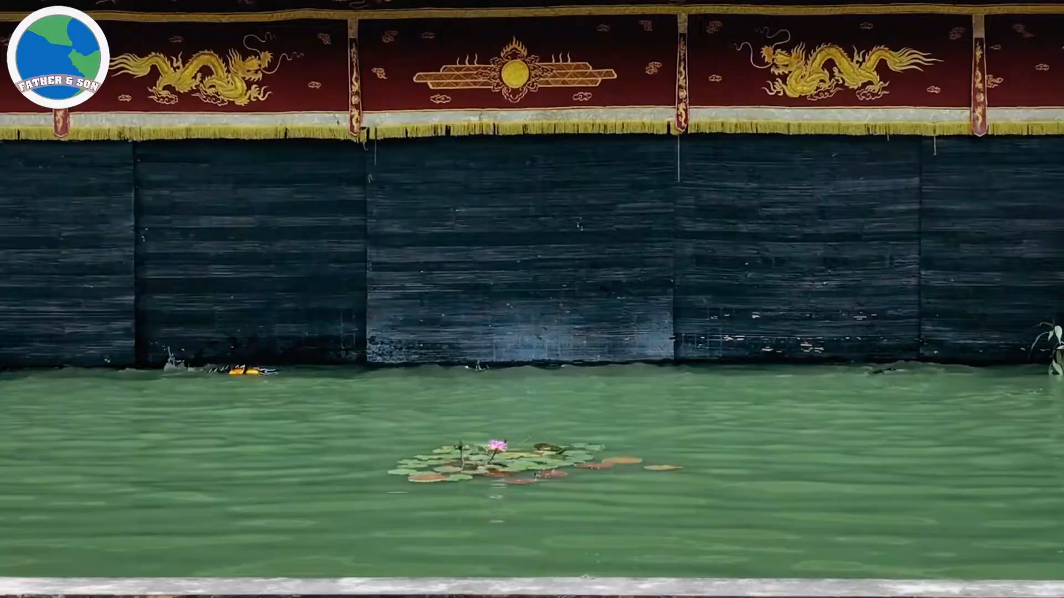
Notes:
G giới thiệu: Múa rối nước là một trong những nghệ thuật truyền thống của VN. Bài học hôm nay ngoài kiến thức về câu từ, chúng mình còn tìm hiểu về văn hoá của đất nước nữa các em ạ.

Slide 9
Luyện tập
Mở rộng vốn từ về đất nước;
Câu cảm, câu khiến
Trang 93

Slide 10
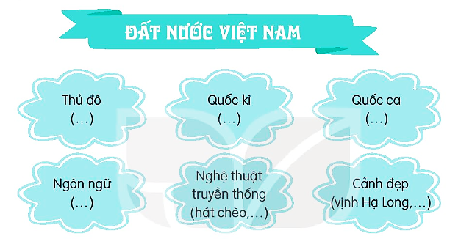
1. Tìm từ ngữ thích hợp thay cho mỗi chỗ trống.

Slide 11
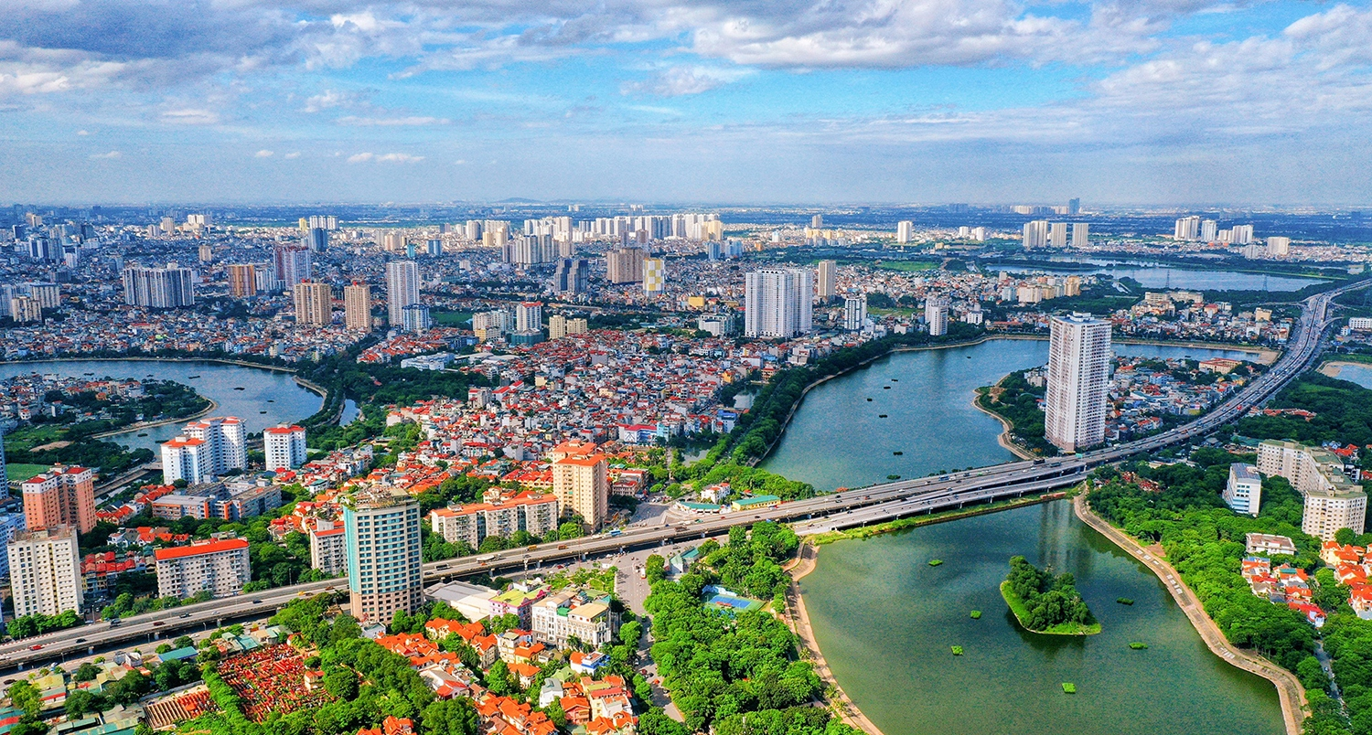
1. Tìm từ ngữ thích hợp thay cho mỗi chỗ trống.
Thủ đô
(…)
Hà Nội

Slide 12
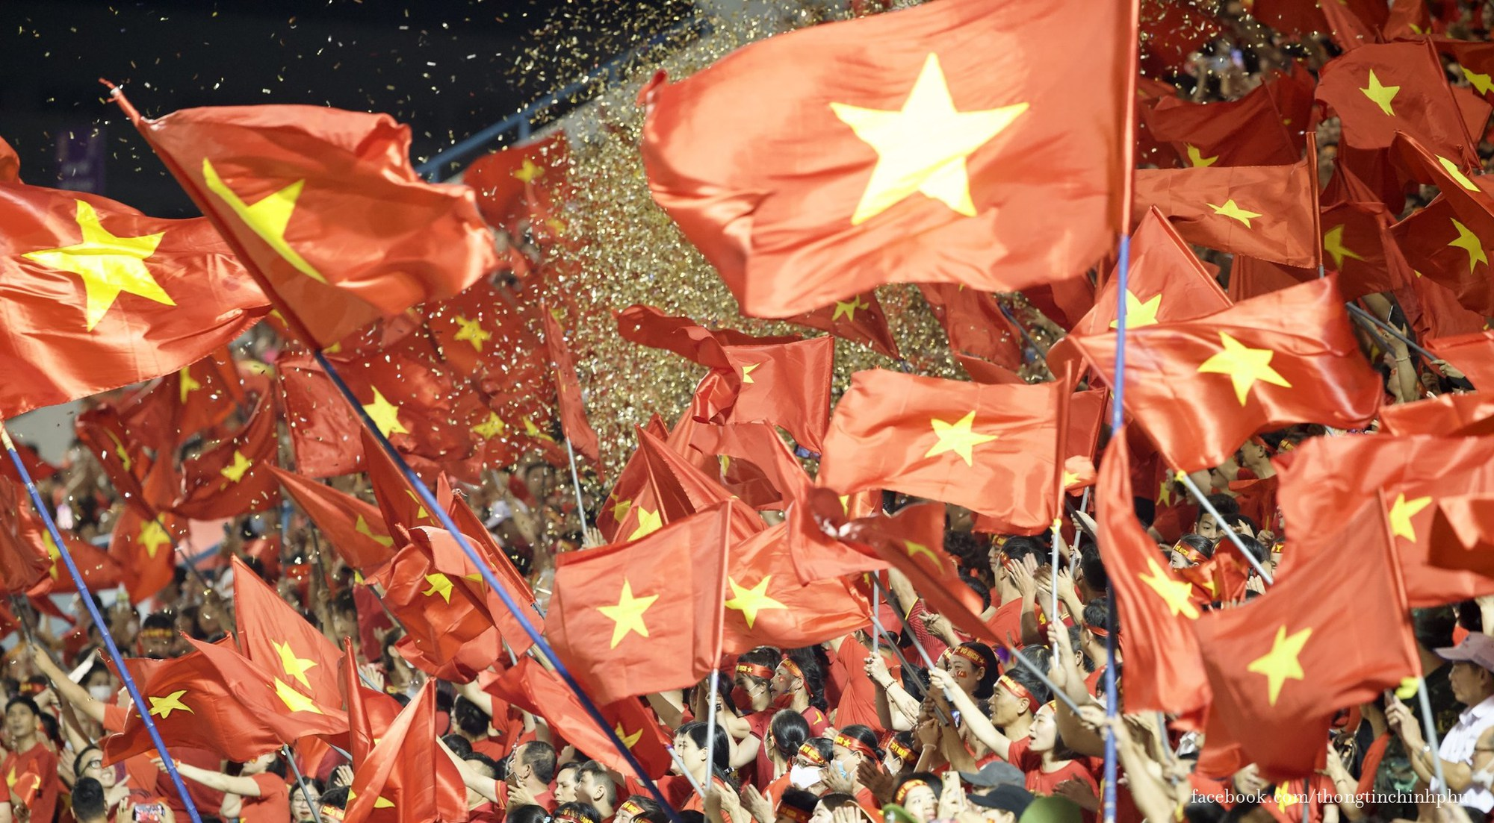
1. Tìm từ ngữ thích hợp thay cho mỗi chỗ trống.
Quốc kì
(…)
Cờ đỏ sao vàng

Slide 13
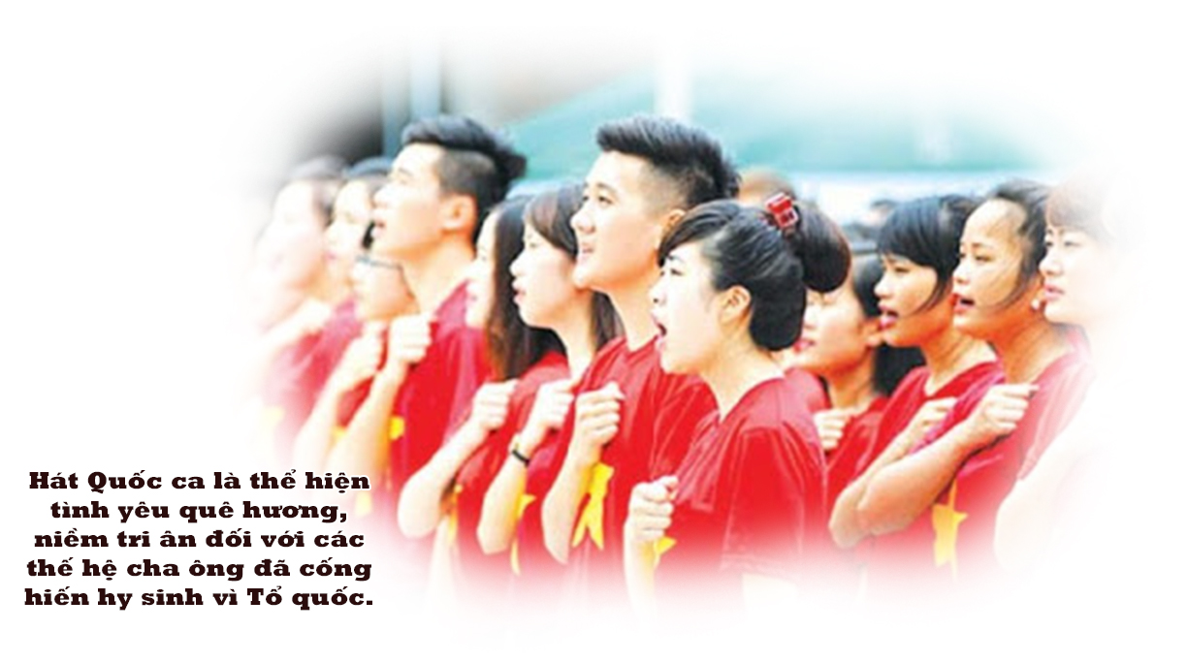
1. Tìm từ ngữ thích hợp thay cho mỗi chỗ trống.
Quốc ca
(…)
Tiến quân ca

Slide 14

1. Tìm từ ngữ thích hợp thay cho mỗi chỗ trống.
Ngôn ngữ
(…)
Tiếng việt

Slide 15
1. Tìm từ ngữ thích hợp thay cho mỗi chỗ trống.
Nghệ thuật truyền thống
Chèo
(…)
Tuồng
Cải lương
Múa rối nước,…

Slide 16
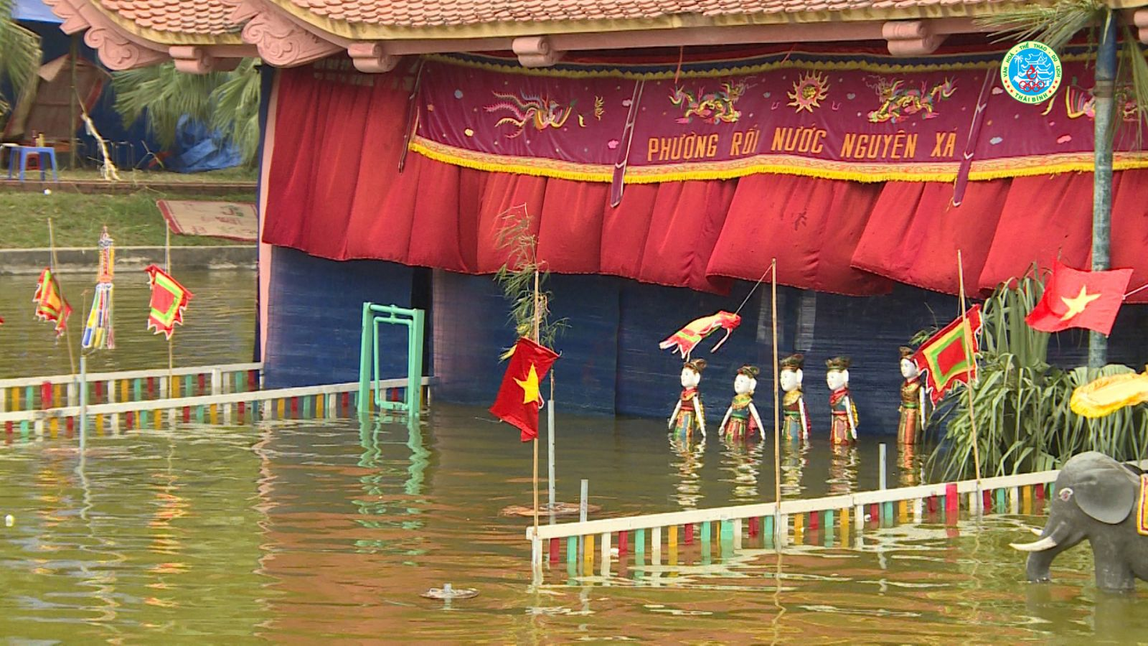
Múa rối nước

Slide 17
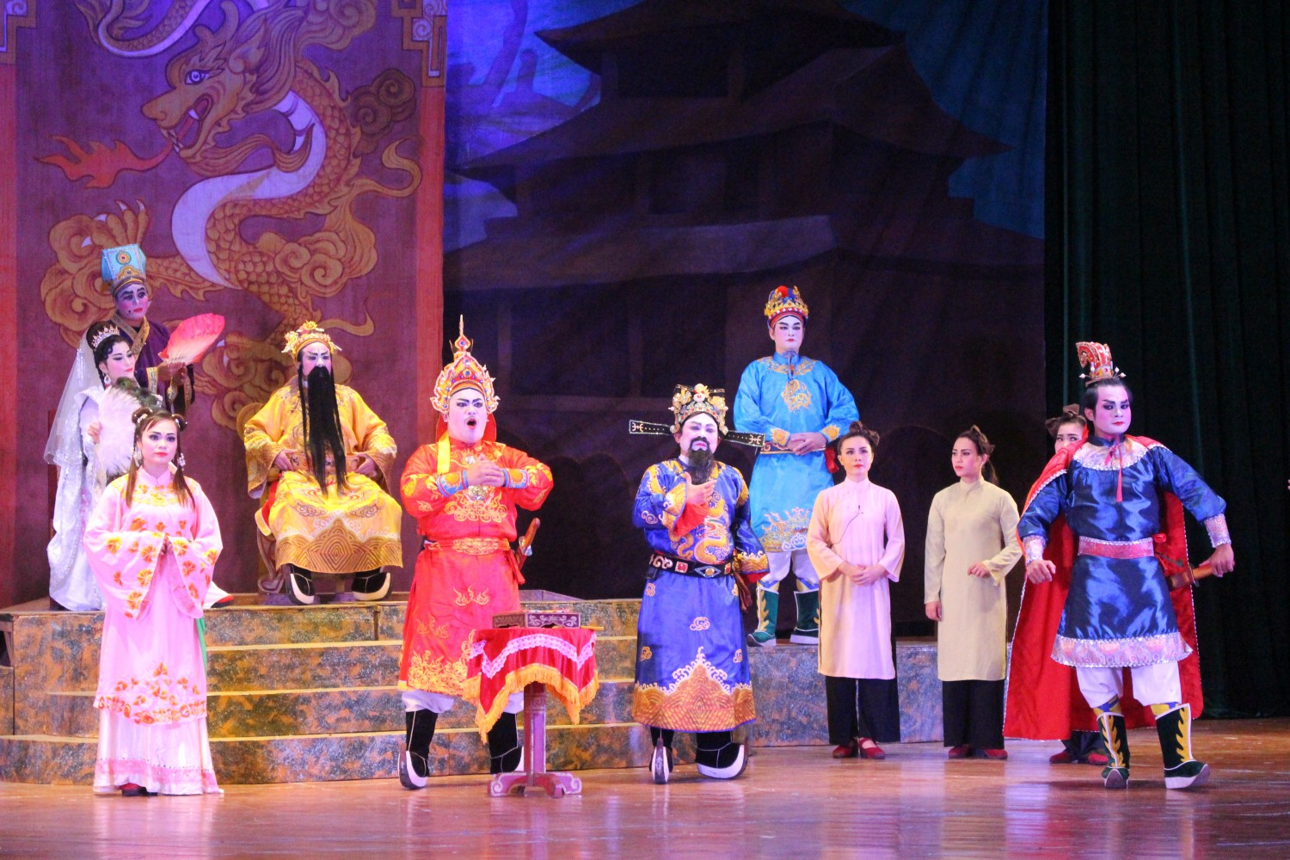
Hát tuồng

Slide 18
1. Tìm từ ngữ thích hợp thay cho mỗi chỗ trống.
Cảnh đẹp
Vịnh Hạ Long
(…)
Biển Mỹ Khê
Tam Đảo
Hồ Ba Bể,…

Slide 19
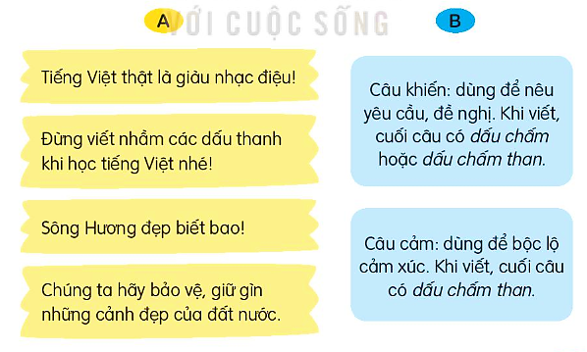
2. Các câu ở cột A thuộc kiểu câu nào ở cột B?

Slide 20
3. Đặt một câu cảm xúc và một câu khiến trong tình huống sau:
- Bày tỏ cảm xúc về một cảnh đẹp của quê hương.
- Đưa ra một yêu cầu về việc bảo vệ, giữ gìn cảnh đẹp quê hương.

Slide 21
3. Đặt một câu cảm xúc và một câu khiến trong tình huống sau:
- Bày tỏ cảm xúc về một cảnh đẹp của quê hương.
M: Cánh đồng quê em đẹp tuyệt vời!
- Đưa ra một yêu cầu về việc bảo vệ, giữ gìn cảnh đẹp quê hương.
M: Bạn đừng xả rác bừa bãi nhé!

Slide 22

EM CẦN NHỚ NHƯNG GÌ CHO
BÀI HỌC HÔM NAY?

